Slide 1
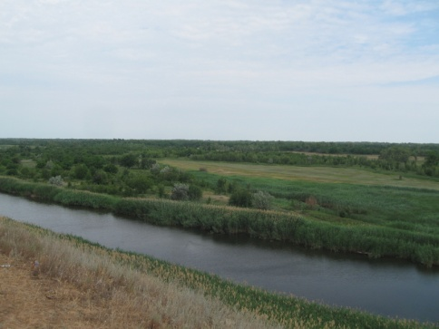
Сохранение уникальных природных комплексов Нижней Волги

Slide 2
Охраняемые территории Черноярского района
Памятники природы:
«Бундинская дача» - охрана дуба черешчатого, площадь - 488 га,
«Ступинский» - охрана дуба черешчатого, 3 га
Лиман «Поперечный»- охрана цингерии Биберштейна, 45 га
«Дубовское нерестилище»

Slide 3
Волго-Ахтубинская пойма
Всего земель – 89900 га
в т.ч. – сенокосов – 25800 га
пастбищ - 6000 га
лесов всего 16444 га в.т.ч. лесов ГЛФ-16194 га
водной акватории – 31000 га

Slide 4
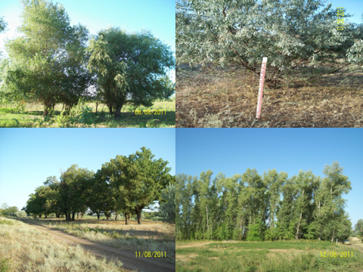

Slide 5
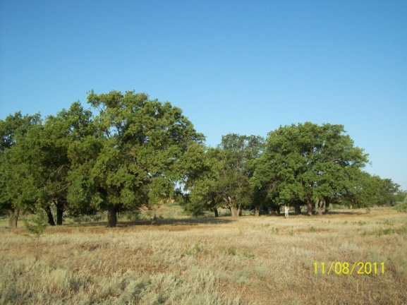

Slide 6
Вид | Семейство | Статус вида
Майкараган волжский | Бобовые | Уязвимый
Солодка Коржинского | Бобовые | Редкий
Василек Талиева | Сложноцветные | Уязвимый
Касатик (Ирис) карликовый | Касатиковые (Ирисовые) | Уязвимый

Slide 7
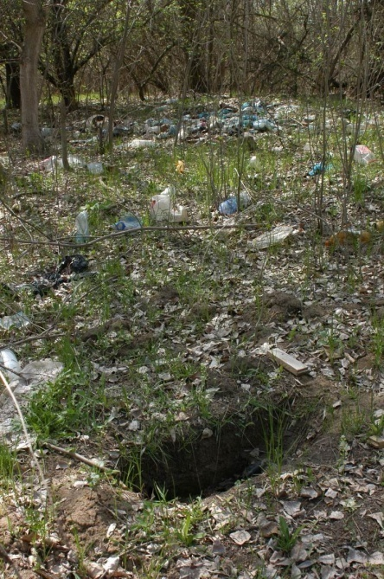

Slide 10
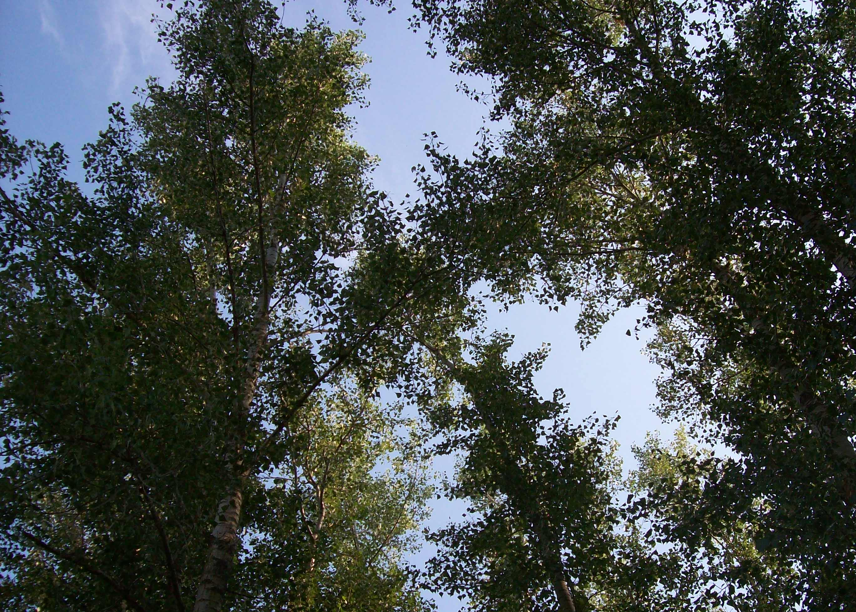
Благодарю за внимание!

